Slide 1
МУНИЦИПАЛЬНОЕ УЧРЕЖДЕНИЕ ДОПОЛНИТЕЛЬНОГО ОБРАЗОВАНИЯ «ДЕТСКО-ЮНОШЕСКИЙ ЦЕНТР «ЕДИНСТВО»
Технологическая образовательная лаборатория
«IT-МИР»
февраль 2022 года – сентябрь 2025 года
бюджет проекта - 2 062 000 рублей
(потребность – 795 500 рублей – оборудование)

Slide 2
МУНИЦИПАЛЬНОЕ УЧРЕЖДЕНИЕ ДОПОЛНИТЕЛЬНОГО ОБРАЗОВАНИЯ «ДЕТСКО-ЮНОШЕСКИЙ ЦЕНТР «ЕДИНСТВО»
Основная идея проекта
Развитие технологической компетентности обучающихся при реализации дополнительных общеобразовательных общеразвивающих программ технической направленности в условиях учреждений дополнительного образования детей и молодежи и при сетевом взаимодействии с образовательными и не образовательными организациями, в том числе из реального сектора экономики
Технологическая образовательная лаборатория
«IT-МИР»

Slide 3
С «ЕДИНСТВОМ» В БУДУЩЕЕ
Качественная подготовка востребованных
кадров
Ранняя профессиональная ориентация
(профориентационные школы, слеты, программы)
Проектно-исследовательская деятельность
Разноуровневость программ
Подготовка и участие
в олимпиадах, конкурсах
и соревнованиях
Компетентностный подход

Slide 4
С «ЕДИНСТВОМ» В БУДУЩЕЕ
Научно-исследовательская деятельность
Сетевое взаимодействие организаций
Повышение профессиональной компетентности
кадров
Дополнительные места
Раннее выявление и поддержка детей и молодежи, проявляющих способности в области технической направленности
Привлечение наставников, тьюторов (реальный сектор экономики, коммерческие и некоммерческие организации)

Slide 5
МУНИЦИПАЛЬНОЕ УЧРЕЖДЕНИЕ ДОПОЛНИТЕЛЬНОГО ОБРАЗОВАНИЯ «ДЕТСКО-ЮНОШЕСКИЙ ЦЕНТР «ЕДИНСТВО»
Цель
формирование системы выявления, поддержки и развития способностей детей и молодежи в области технической направленности, технического творчества, а также формирование у них информационно-технологических компетентностей будущих специалистов, востребованных на рынке труда

Slide 6
МУНИЦИПАЛЬНОЕ УЧРЕЖДЕНИЕ ДОПОЛНИТЕЛЬНОГО ОБРАЗОВАНИЯ «ДЕТСКО-ЮНОШЕСКИЙ ЦЕНТР «ЕДИНСТВО»
Задачи
Создать на базе муниципального учреждения дополнительного образования «Детско-юношеский центр «Единство» Технологическую образовательную лабораторию «IT-МИР» | Развивать интеллектуальные способности обучающихся и обеспечивать личностное развитие детей и молодежи посредством участия в олимпиадах, конкурсах, выставках технической направленности различного уровня, ввести систему учета достижений «Паспорт компетенций»
Разработать и апробировать дополнительные образовательные общеразвивающие программы и модули технической направленности, реализующиеся, в том числе, на основе сетевого взаимодействия | Повысить уровень профессиональной квалификации педагогических кадров, реализующих дополнительные общеразвивающие программы технической направленности

Slide 7
МУНИЦИПАЛЬНОЕ УЧРЕЖДЕНИЕ ДОПОЛНИТЕЛЬНОГО ОБРАЗОВАНИЯ «ДЕТСКО-ЮНОШЕСКИЙ ЦЕНТР «ЕДИНСТВО»
Задачи
Создать систему выявления, оценивания и продвижения обучающихся города Вологды с высокой мотивацией и способностями в сфере IT-технологий и инженерно-технического направления | Создать на базе Технологической образовательной лаборатории «IT-МИР» научно-методическую площадку для разработки и обмена опытом субъектов реализации заявленного инновационного проекта
Создать условия для формирования у обучающихся информационно-технологических компетентностей, осознанного стремления к получению образования по инженерным специальностям и рабочим профессиям технического профиля

Slide 8
МУНИЦИПАЛЬНОЕ УЧРЕЖДЕНИЕ ДОПОЛНИТЕЛЬНОГО ОБРАЗОВАНИЯДЕТСКО-ЮНОШЕСКИЙ ЦЕНТР «ЕДИНСТВО»
Предполагаемые результаты
Увеличение, рост, изменение, повышение уровня
количества обучающихся, замотивированных в изучении информатики, программирования, моделирования, в том числе на продвинутом уровне развития компетенций
количества школьников, нацеленных на поступление в высшие профессиональные организации и получения образования в области информатики, программирования, инженерных специальностей
участия обучающихся в интеллектуальных соревнованиях федерального и международного уровней
Распространение опыта

Slide 9
МУНИЦИПАЛЬНОЕ УЧРЕЖДЕНИЕ ДОПОЛНИТЕЛЬНОГО ОБРАЗОВАНИЯДЕТСКО-ЮНОШЕСКИЙ ЦЕНТР «ЕДИНСТВО»
Предполагаемые результаты
Сформированы, реализуются
система сопровождения и профориентационной работы с обучающимися для профессий реального сектора цифровой экономики страны
команда педагогов-наставников, имеющих профессиональное образование, обладающих соответствующей квалификацией
программа психолого-педагогической поддержки и мониторинга достижений субъектов углубленного обучения и развития
Методическая площадка для обобщения и трансляции опыта и повышения мастерства наставников в области углубленного изучения, развития обучающихся в технической направленности

Slide 10
МУНИЦИПАЛЬНОЕ УЧРЕЖДЕНИЕ ДОПОЛНИТЕЛЬНОГО ОБРАЗОВАНИЯДЕТСКО-ЮНОШЕСКИЙ ЦЕНТР «ЕДИНСТВО»
Предполагаемые результаты
Сформированы, реализуются
система сетевого взаимодействия, в том числе с предприятиями реального сектора экономики, в том числе для привлечения специалистов в образовательный и развивающий процесс
в качестве наставников, организаторов интеллектуальных и соревновательных мероприятий привлекаются студенты и старшеклассники, победители и призёры конкурсов регионального и федерального уровней
Профессиональная, научная поддержка
и продвижение идей деятельности технологической образовательной лаборатории

Slide 11
МУНИЦИПАЛЬНОЕ УЧРЕЖДЕНИЕ ДОПОЛНИТЕЛЬНОГО ОБРАЗОВАНИЯДЕТСКО-ЮНОШЕСКИЙ ЦЕНТР «ЕДИНСТВО»
Обучающиеся, направленности,
программы
Всего
2021 – 2022
учебный год
1755
обучающихся
5 направленностей
53 программы
ТЕХНИЧЕСКАЯ НАПРАВЛЕННОСТЬ
238
обучающихся
6 педагогов
(2 – совместители, организации экономики)
7 программ
2022 год
новые места дополнительного образования
90 обучающихся
(15 мест)

Slide 12
МУНИЦИПАЛЬНОЕ УЧРЕЖДЕНИЕ ДОПОЛНИТЕЛЬНОГО ОБРАЗОВАНИЯДЕТСКО-ЮНОШЕСКИЙ ЦЕНТР «ЕДИНСТВО»
Программы
Олимпиадное программирование ПИ
Agile-проект
Основы робототехники
Информационные технологии
АРТ - мастерская
Олимпиадное программирование ФА
3 D моделирование

Slide 13
МУНИЦИПАЛЬНОЕ УЧРЕЖДЕНИЕ ДОПОЛНИТЕЛЬНОГО ОБРАЗОВАНИЯДЕТСКО-ЮНОШЕСКИЙ ЦЕНТР «ЕДИНСТВО»
2022 год
Федеральный проект «Успех каждого ребенка»
(национальный проект «Образование»)
Школа компьютерной грамотности
65 человек
Лаборатория программирования
25 человек
Обучающиеся 6 – 11 классов образовательных организаций
города Вологды
и обучающиеся организаций профессионального образования

Slide 14
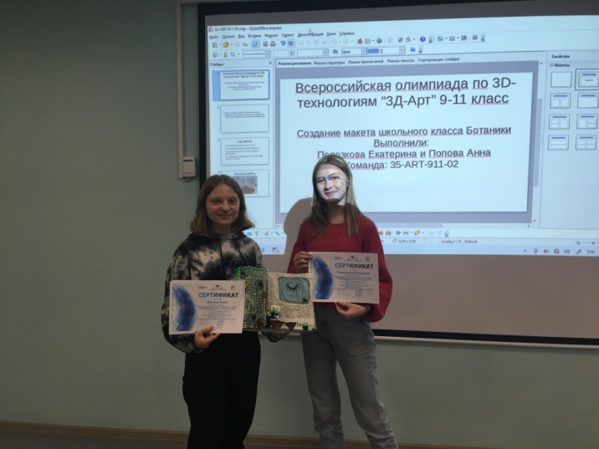
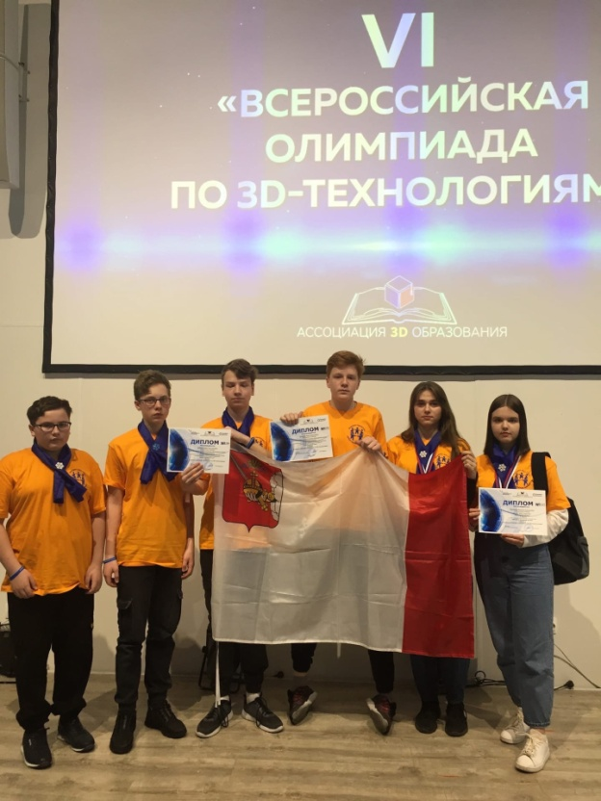
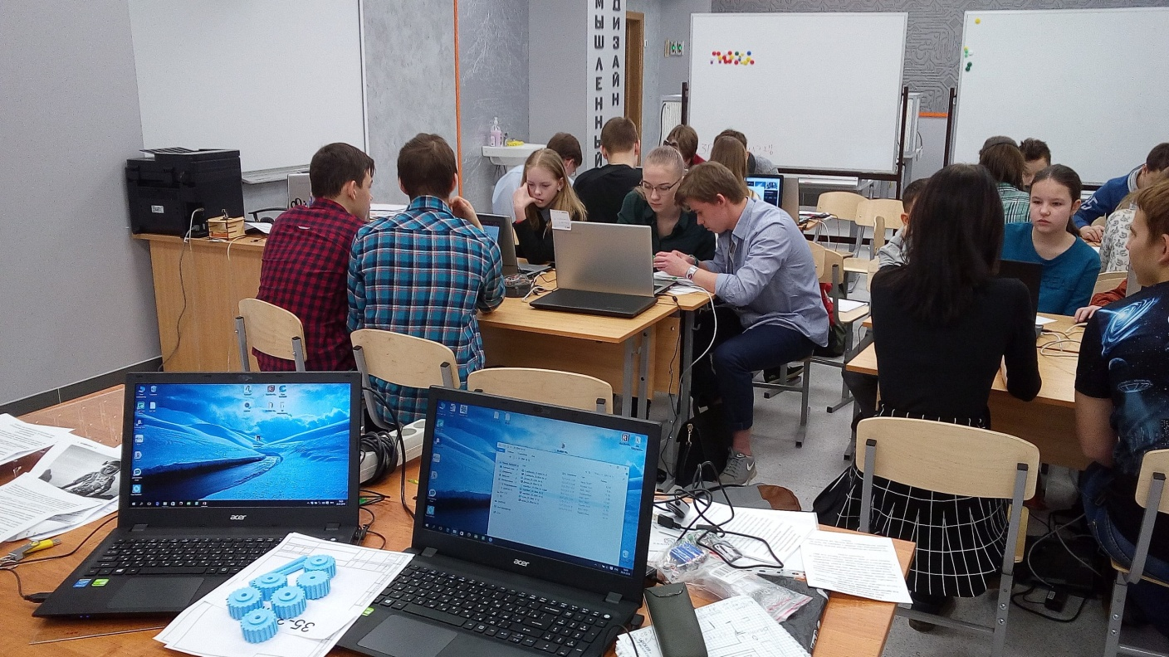
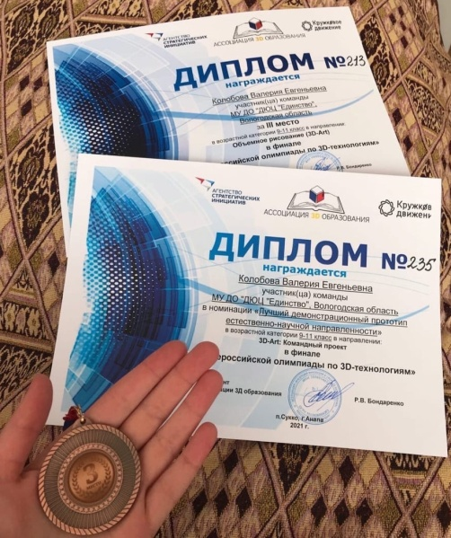
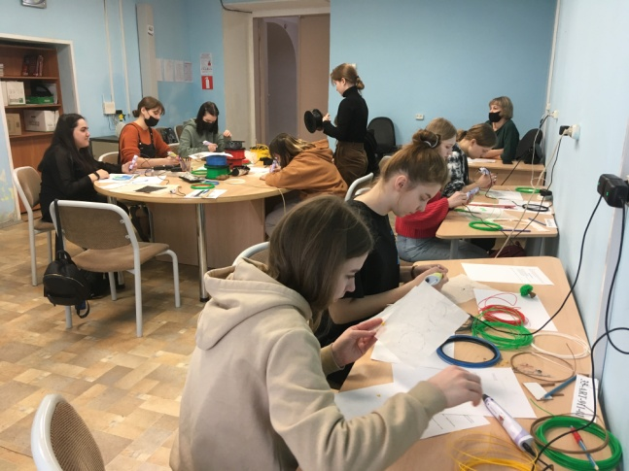
3D МОДЕЛИРОВАНИЕ Региональные представители 3D Ассоциации
3D Ассоциация Инженеры будущего: 3D технологии
Notes:
Наш центр является региональным представителем Ассоциации 3D образования. На базе нашего центра постоянно проходят обучающие семинары для руководителей объединений из районов Вологодской области, вебинары, мастер-классы по 3D моделированию и 3D ручкам. Педагоги Центра по данному направлению сами постоянно выступают на конференциях по обмену опытом работы.

Slide 15
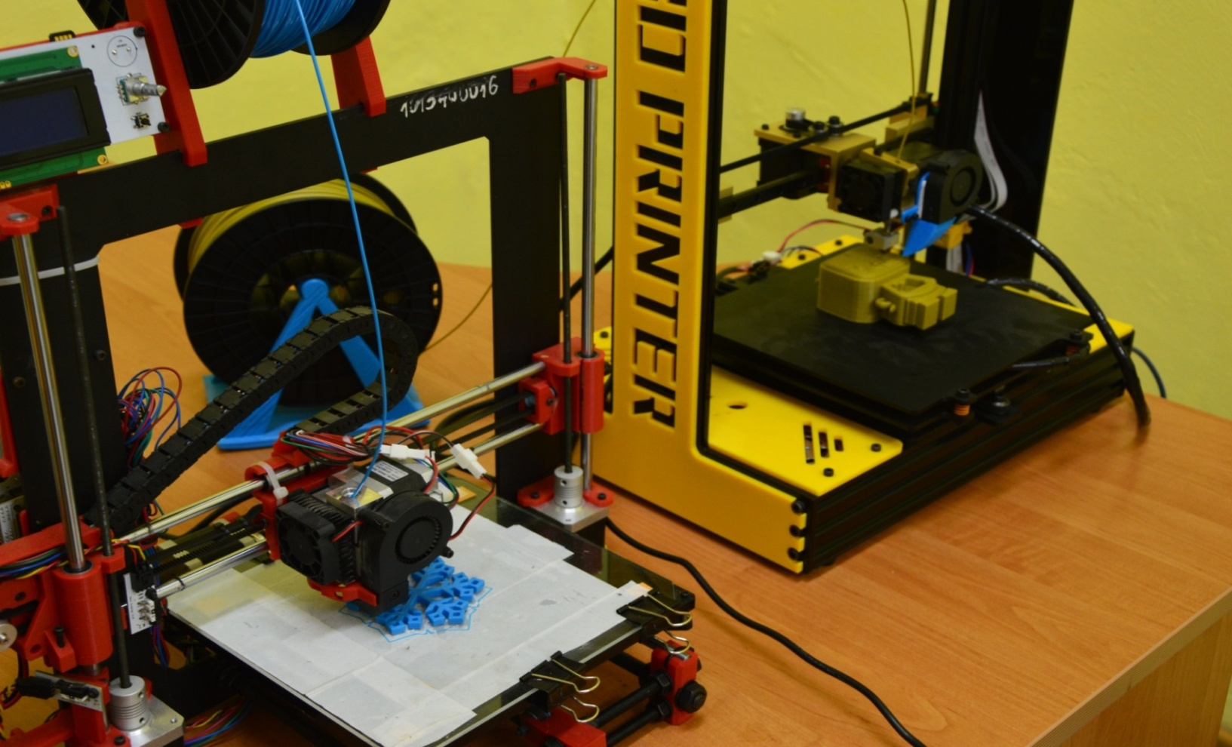
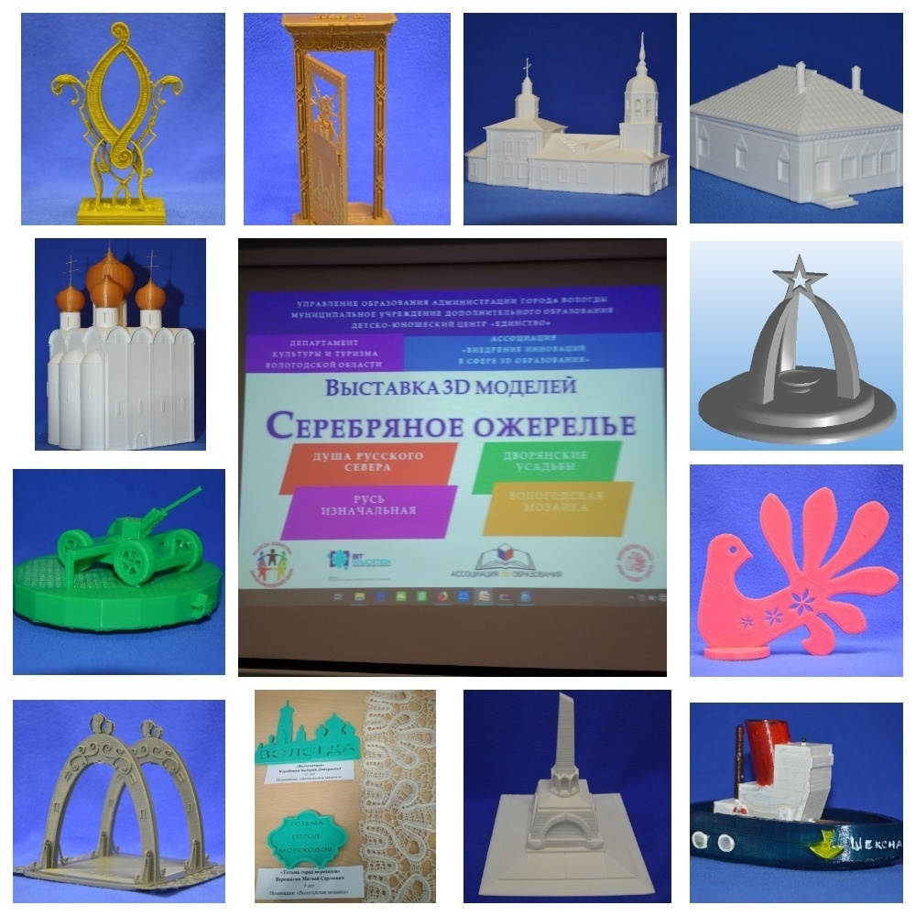
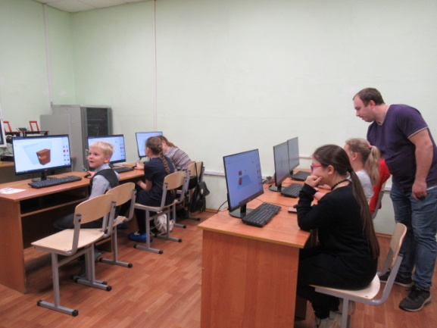
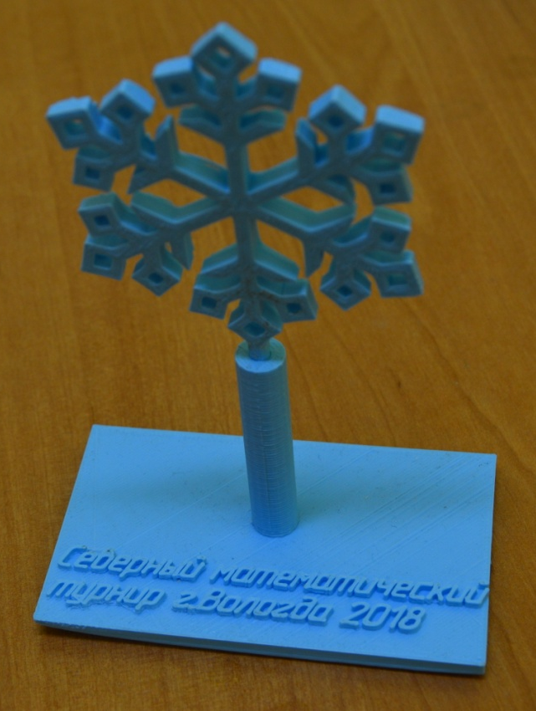
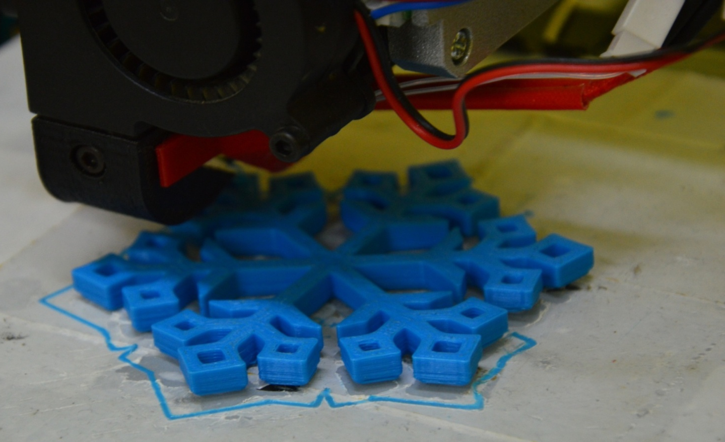
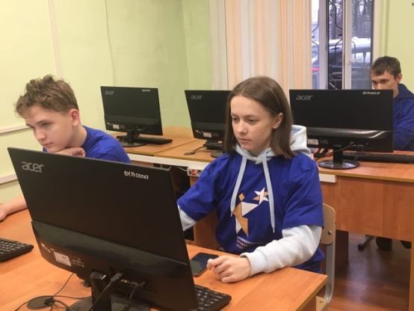
МУНИЦИПАЛЬНОЕ УЧРЕЖДЕНИЕ ДОПОЛНИТЕЛЬНОГО ОБРАЗОВАНИЯДЕТСКО-ЮНОШЕСКИЙ ЦЕНТР «ЕДИНСТВО»
3D МОДЕЛИРОВАНИЕ

Slide 16
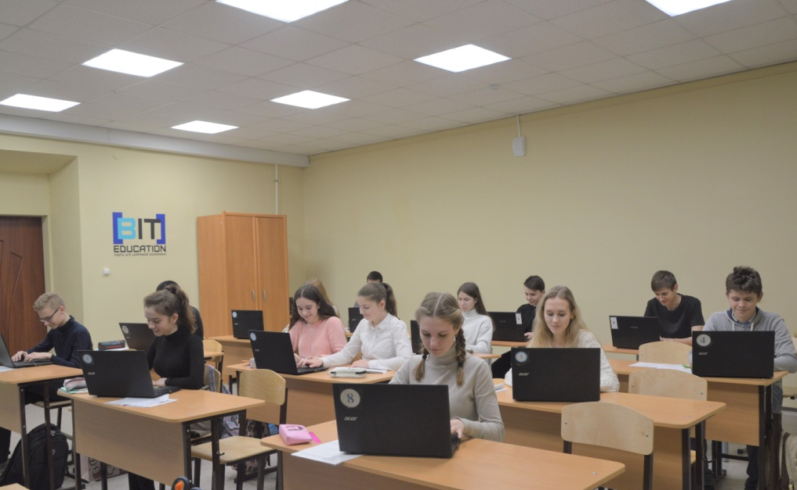
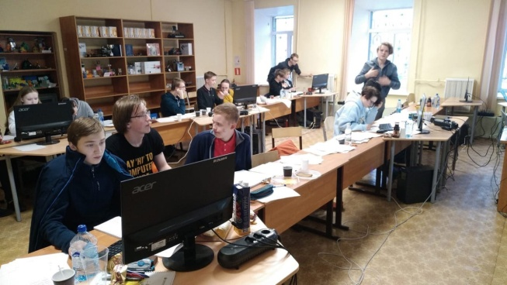
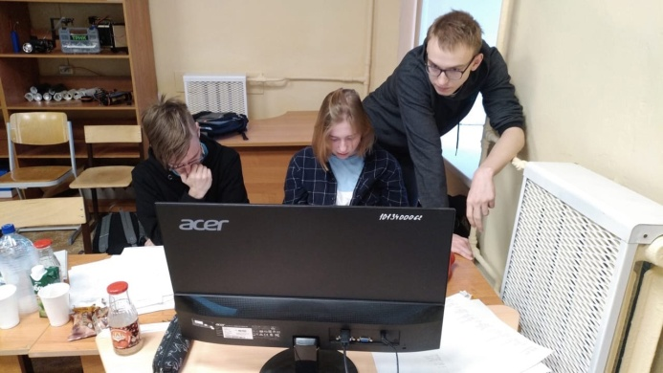
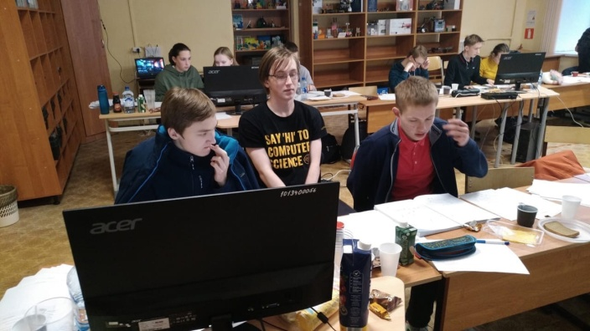
МУНИЦИПАЛЬНОЕ УЧРЕЖДЕНИЕ ДОПОЛНИТЕЛЬНОГО ОБРАЗОВАНИЯ «ДЕТСКО-ЮНОШЕСКИЙ ЦЕНТР «ЕДИНСТВО»
20 ноября 2021 года, 12 декабря 2021 года
Всероссийской командной олимпиады школьников по программированию - ВКОШП
2 команды Центра
Диплом III степени
2021 год
«Единство» - авторизованная точка проведения Финала олимпиады

Slide 17
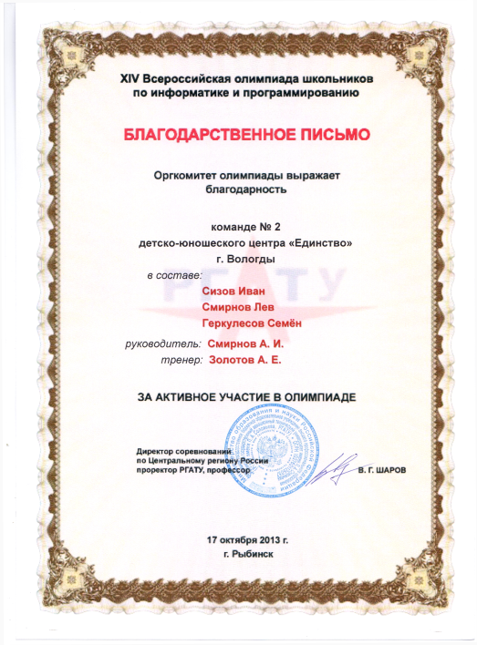
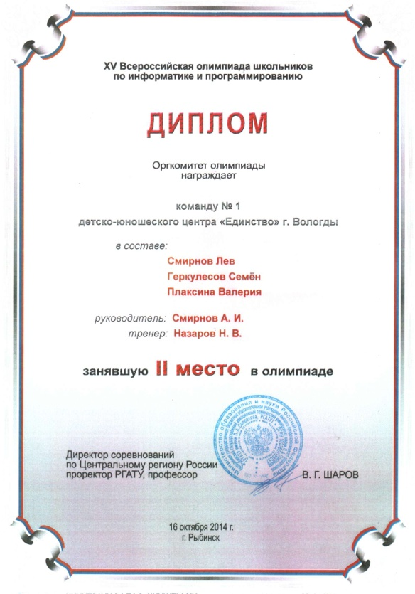
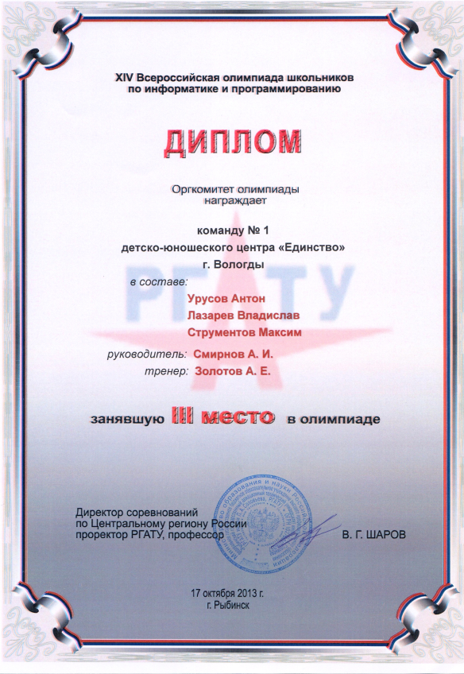
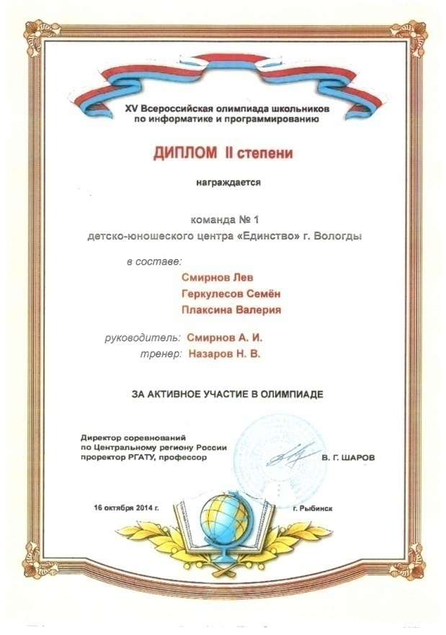
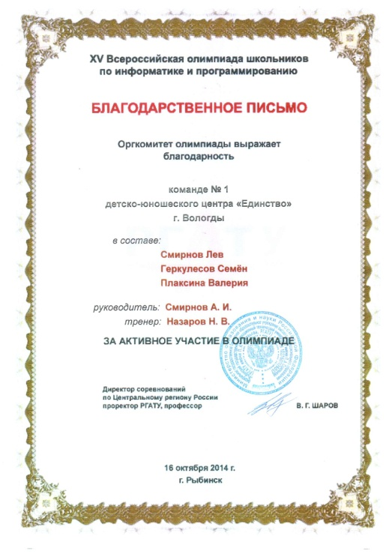
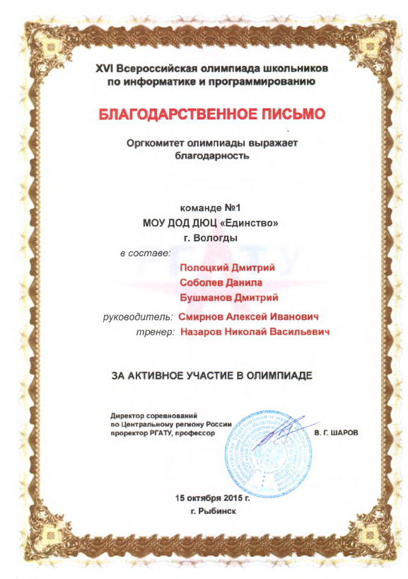
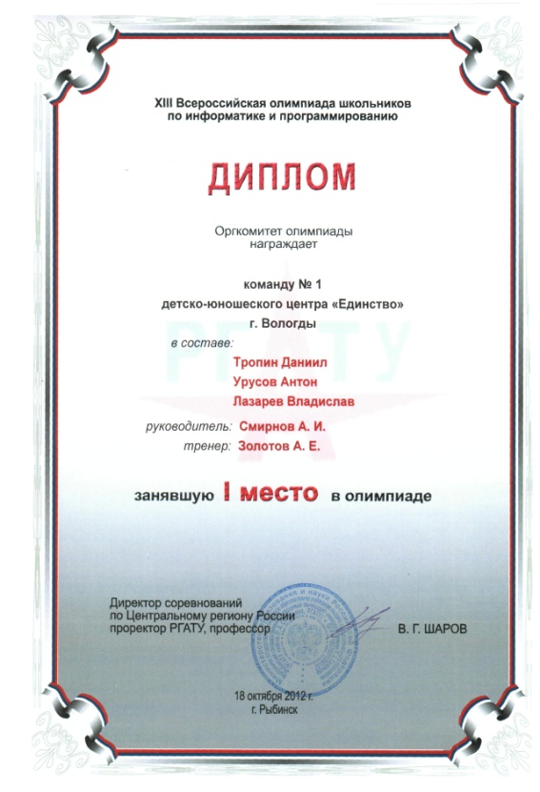
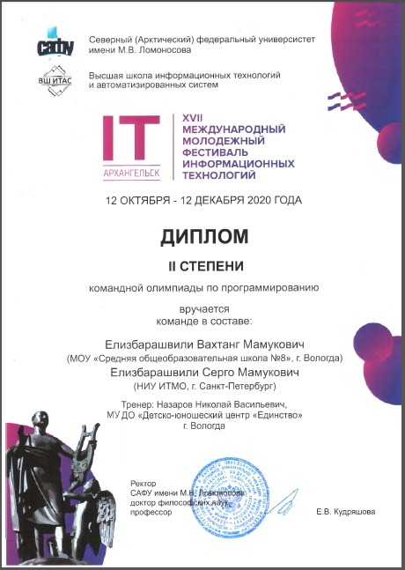
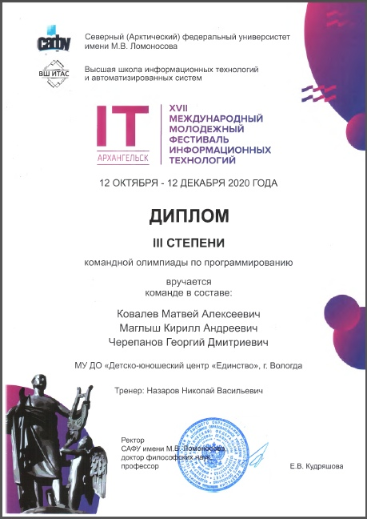
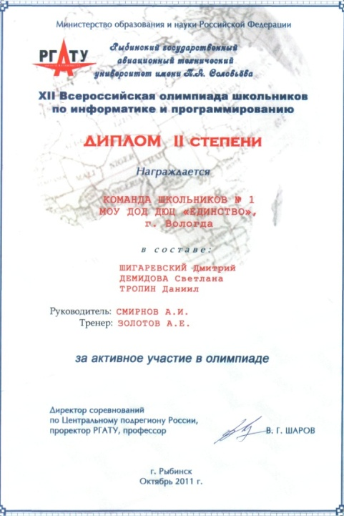
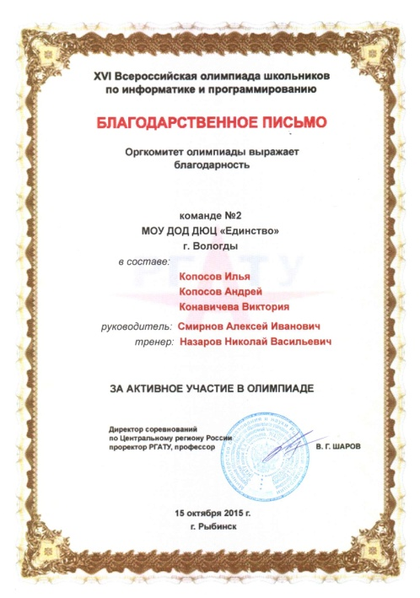
ОЛИМПИАДНОЕ ПРОГРАММИРОВАНИЕ

Slide 18
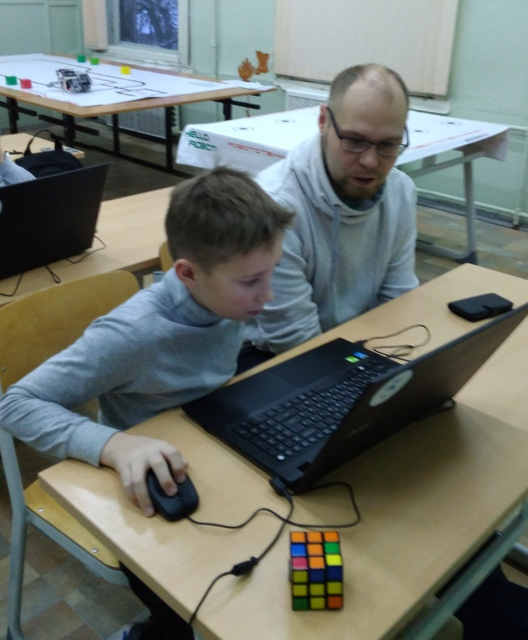
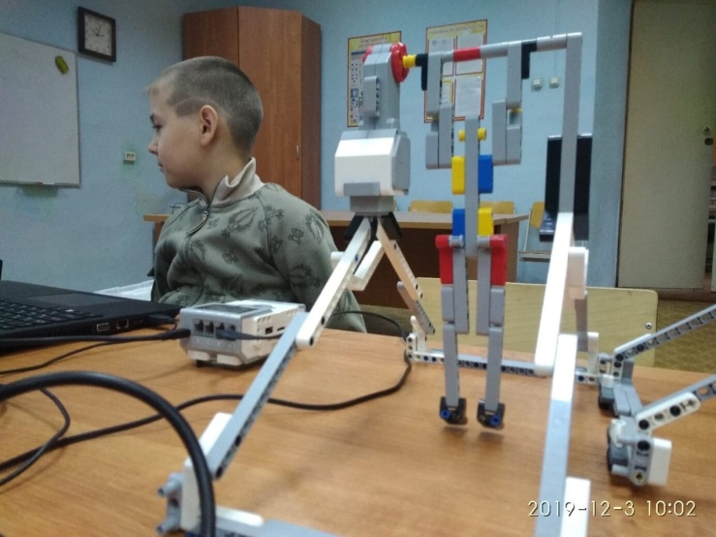
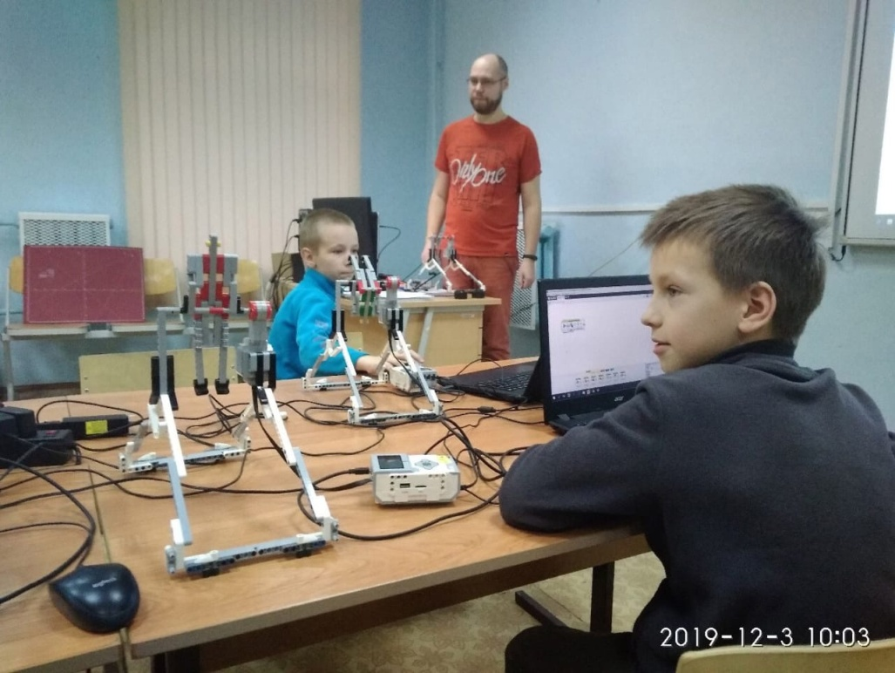
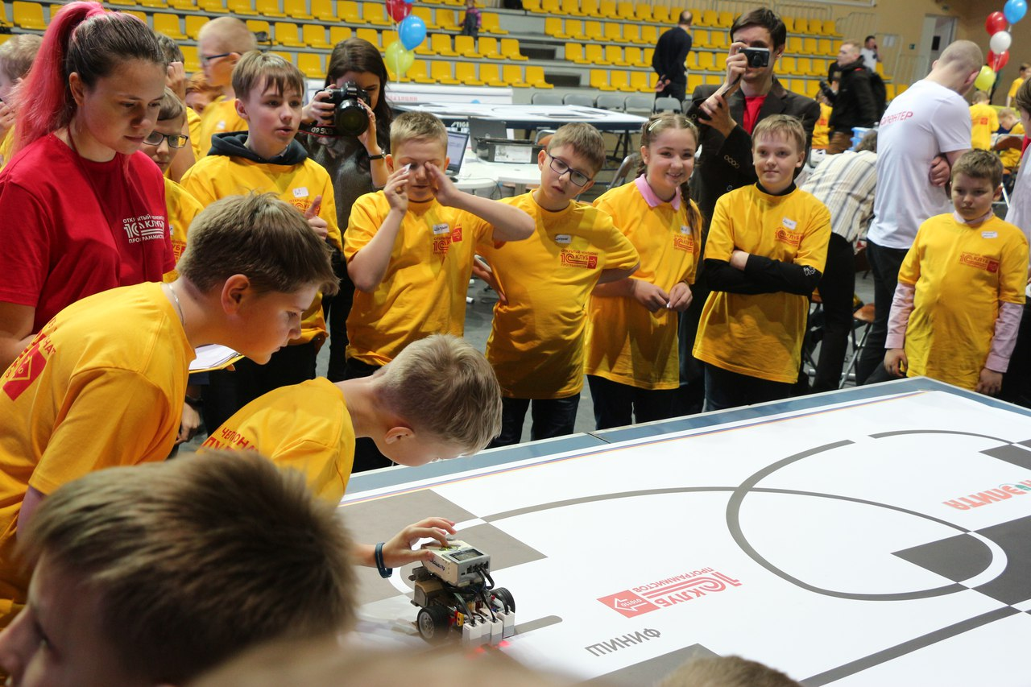
МУНИЦИПАЛЬНОЕ УЧРЕЖДЕНИЕ ДОПОЛНИТЕЛЬНОГО ОБРАЗОВАНИЯДЕТСКО-ЮНОШЕСКИЙ ЦЕНТР «ЕДИНСТВО»
РОБОТОТЕХНИКА

Slide 19
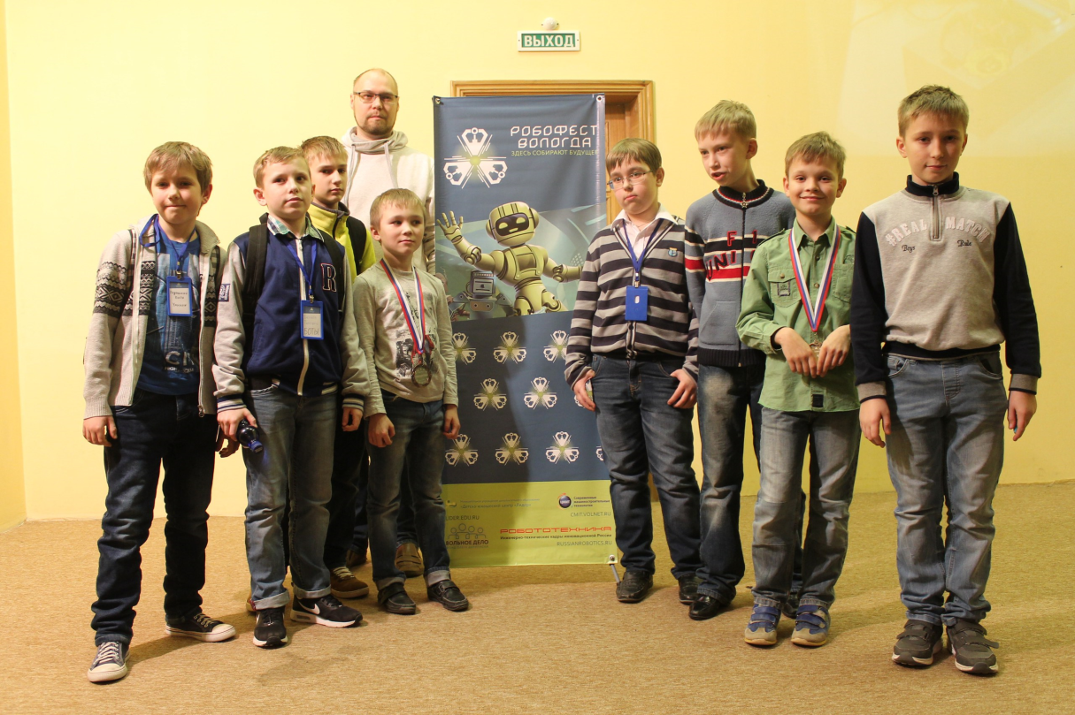
РОБОТОТЕХНИКА
РЕГИОНАЛЬНЫЙ РОБОТОТЕХНИЧЕСКИЙ ФЕСТИВАЛЬ
«РОБОФЕСТ-ВОЛОГДА »
Notes:
Обучающиеся центра принимают активное участие в робототехнических соревнованиях разного уровня.

Slide 20
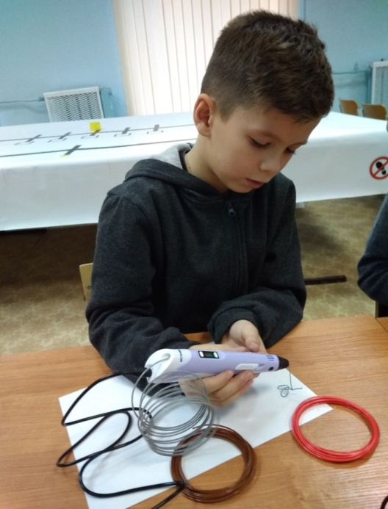
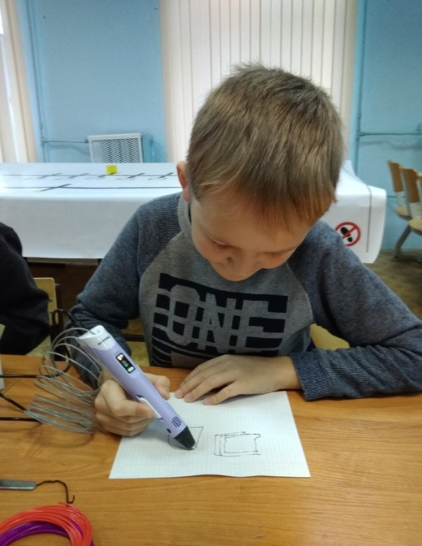
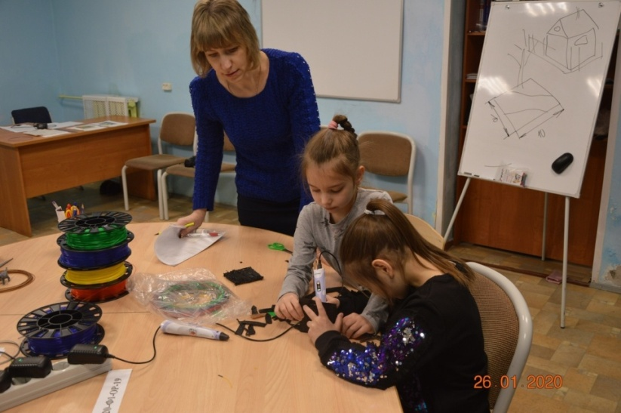
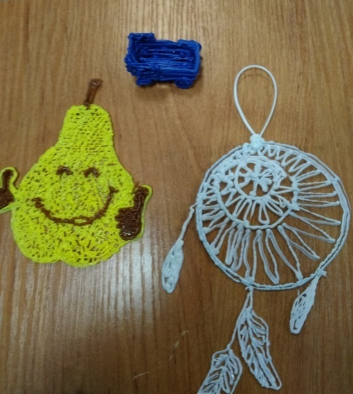
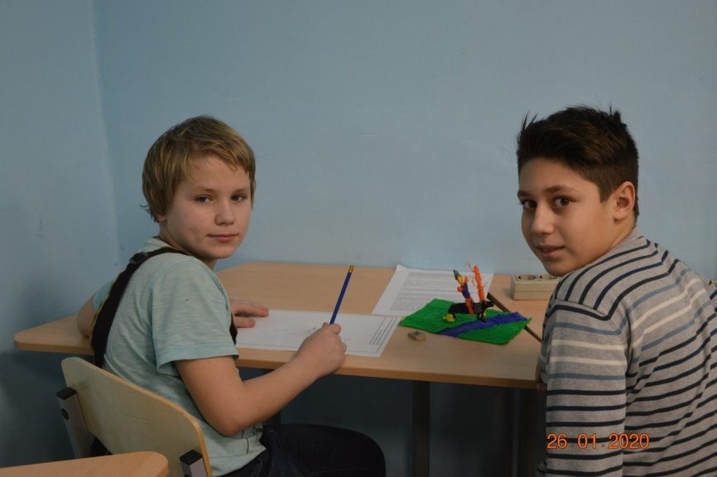
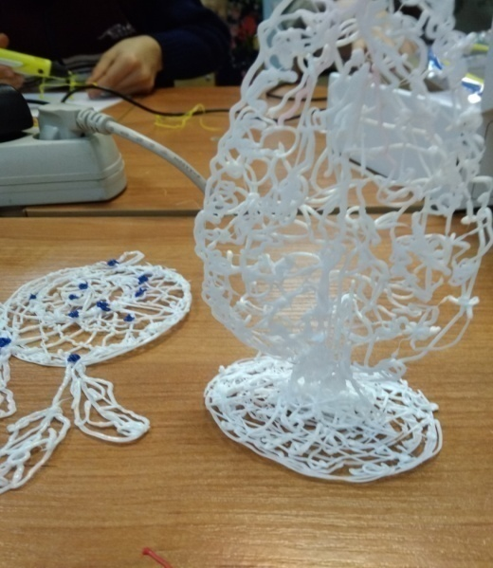
МУНИЦИПАЛЬНОЕ УЧРЕЖДЕНИЕ ДОПОЛНИТЕЛЬНОГО ОБРАЗОВАНИЯ «ДЕТСКО-ЮНОШЕСКИЙ ЦЕНТР «ЕДИНСТВО»
3D РУЧКИ

Slide 21
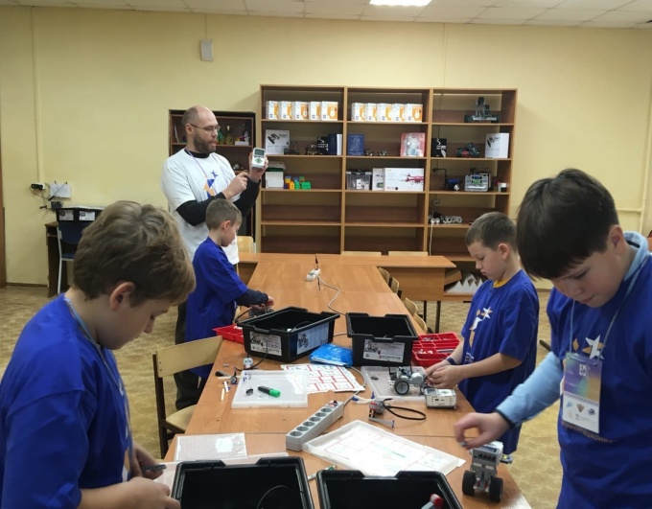
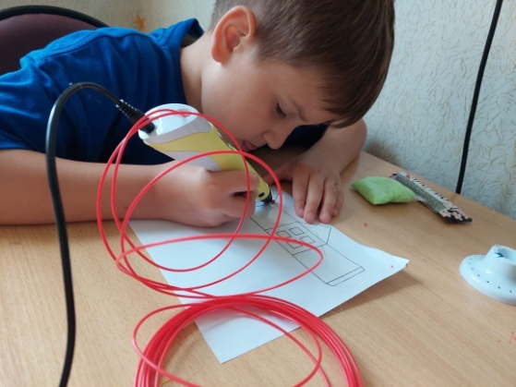
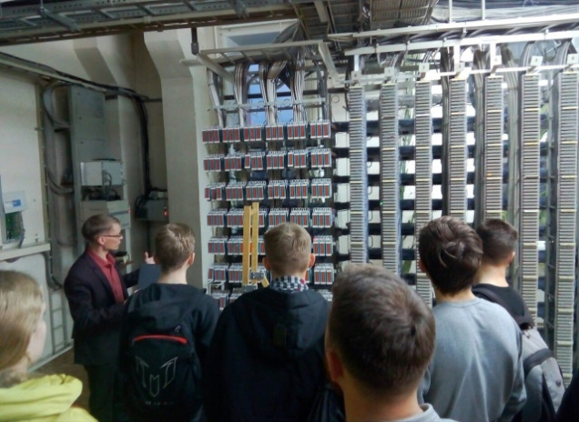
С «ЕДИНСТВОМ» В БУДУЩЕЕ
Профориентационная программа
«ТАЛАНТ, РАЗВИТИЕ, ВЫБОР»
(профориентационная школа)
- интеллектуальные производственные технологии и робототехника
- технологии виртуальной, дополненной и смешанной реальности
- цифровая экономика (профессии и компетенции цифровой экономики: экономика, информационная безопасность, цифровая экология, личный цифровой профиль)
- финансовая грамотность (профессии и компетенции финансовой сферы и рынка банковских услуг)
- дизайн (дизайнер по всем отраслям)

Slide 22
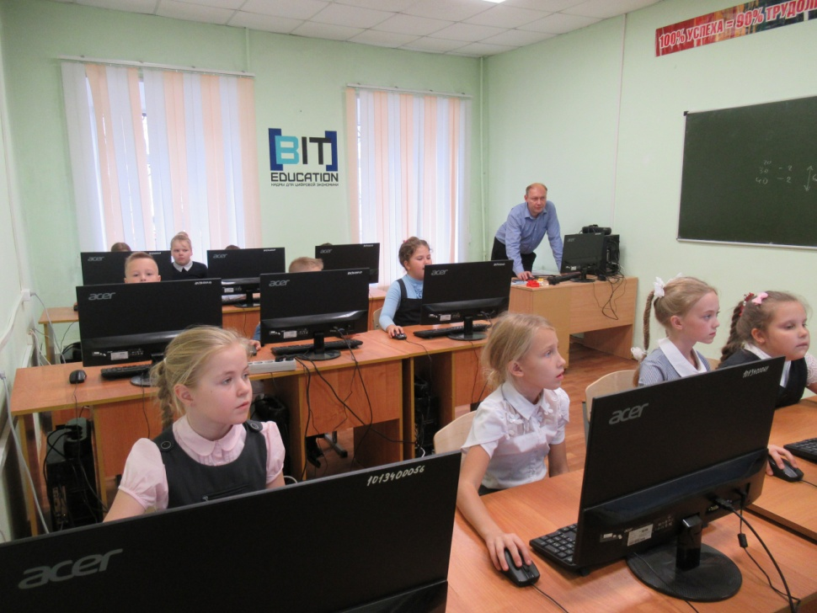
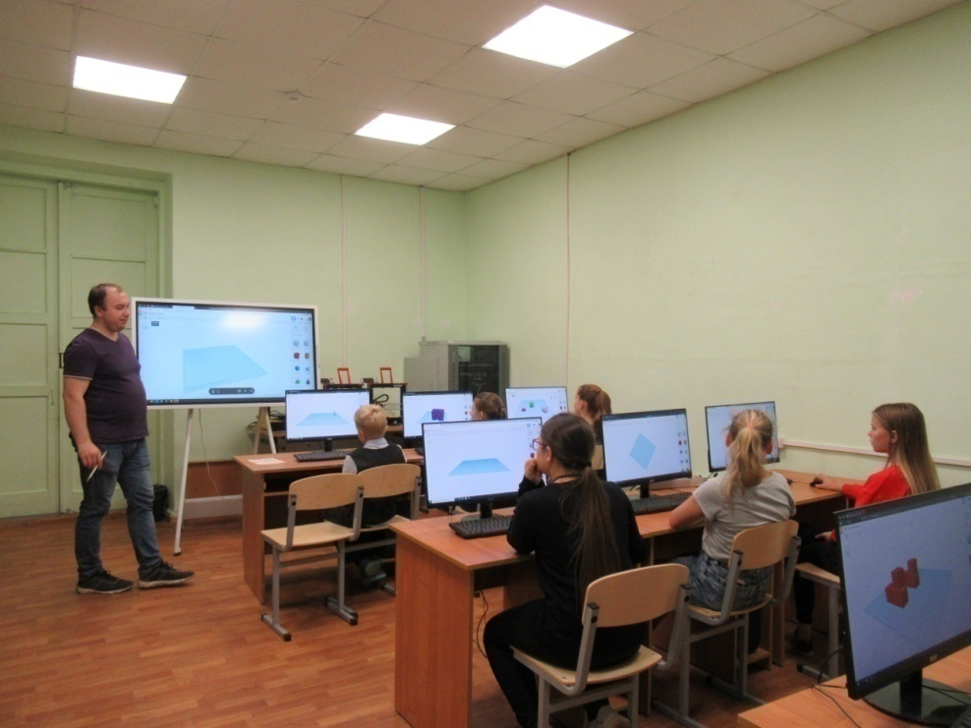
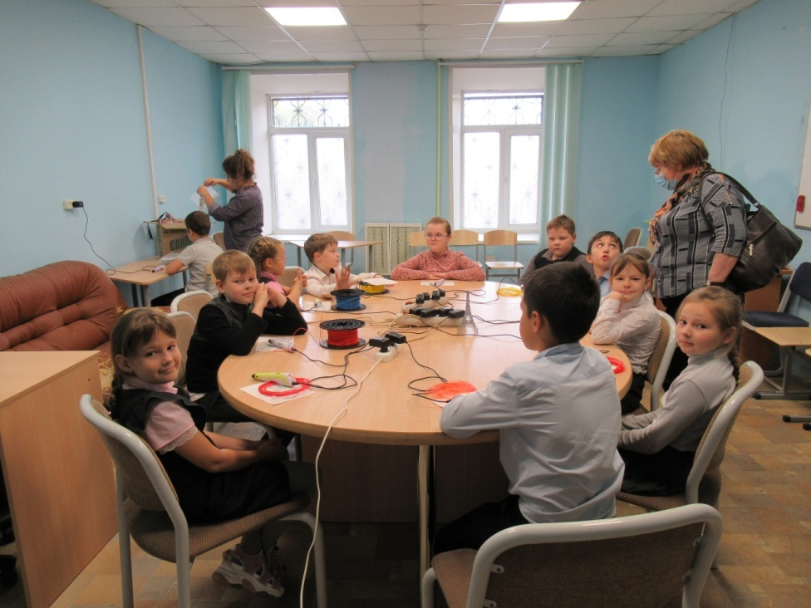
Notes:
Федеральный проект Кадры для цифровой экономики

Slide 23
Система социального партнерства
ЯрГУ им. П. Г. Демидова (г. Ярославль) (участие в олимпиадах по программированию)
НИУ ИТМО (г. Санкт-Петербург) (участие в олимпиадах и летних школах по программированию)
МЦНМО (г. Москва) (участие в летних школах по программированию, лингвистике, проведение математических соревнований)
МОУ «СОШ №6» (г. Коряжма) (Северный математический турнир, слёт «Интеллект», Южный математический турнир, соревнования по программированию)
МОУ «Общеобразовательный лицей №3» (г. Котлас) (Северный математический турнир, слёт «Интеллект», Южный математический турнир, соревнования по программированию, математический фестиваль «Золотое Руно»)
ФГБУН «Вологодский научный центр Российской Академии наук» (сотрудничество по реализации совместных проектов интеллектуального развития детей)
АОУ ВО ДПО «Вологодский институт развития образования» (повышение квалификации, организация конференций, семинаров, консультирование; ожидается совместная работа в направлении повышения квалификации педагогических работников);
АОУ ДО ВО «Региональный центр дополнительного образования детей» (семинары, консультирование в части реализации программ дополнительного образования);
ФГБОУ ВО «Вологодский государственный университет» (ведет подготовку специалистов в сфере программирования, физики и математики, биологии, химии)
БОУ ВО «Вологодский педагогический колледж»
МУ ДО «Информационно-методический центр города Вологды»
Школы, гимназии, лицеи, центры образования Вологды, Вологодской области, Северо-Запада РФ, Москвы и Московской области
и т.д.

Slide 24
Действующие соглашения
С Управлением образования Администрации города Вологды «О предоставлении из городского бюджета с учетом областного бюджета субсидии» от 26 февраля 2021 г.
С МАУ «Центр социального питания» «Договор на оказание платных услуг по реализации дополнительных общеобразовательных программ в рамках системы персонифицированного финансирования города Вологды». 10 августа 2021 г.
С Ассоциацией «Внедрение инноваций в сфере 3Д образования» г.Санкт-Петербург от 04 декабря 2020 г.
С АНО «Социальная перспектива» г. Вологда «Соглашение о сотрудничестве» от 08 октября 2019 г.
С МУ ДО «Центр творчества» «Договор о сетевой форме реализации образовательной программы» от 01 января 2020 г.
С Центром молодежного инновационного творчества «Современные машиностроительные технологии» ООО «Барион» от 01 февраля 2019 г.
С МОУ «Лицей №32» «Договор о сетевой форме реализации образовательной программы» от 25 октября 2018 г.
С МОУ «Средняя общеобразовательная школа № 25 имени И.А.Баталова» «Договор о сетевой форме реализации образовательной программы» от 25 октября 2018 г.
С МОУ «Средняя общеобразовательная школа № 9» «Договор о сетевой форме реализации образовательной программы» от 25 октября 2018 г.
С МОУ «Средняя общеобразовательная школа № 7 имени Краснознаменной Евпаторийской гвардейской стрелковой дивизии» «Договор о сетевой форме реализации образовательной программы» от 25 октября 2018 г.
С МОУ «Средняя общеобразовательная школа № 37 имени Маршала Советского Союза И.С.Конева» «Договор о сетевой форме реализации образовательной программы» от 25 октября 2018 г.
С МОУ «Средняя общеобразовательная школа № 41» «Договор о сетевой форме реализации образовательной программы» от 25 октября 2018 г.
С МОУ «Средняя общеобразовательная школа № 33» «Договор о сетевой форме реализации образовательной программы» от 25 октября 2018 г.
С МОУ «Средняя общеобразовательная школа № 14» «Договор о сетевой форме реализации образовательной программы» от 25 октября 2018 г.

Slide 25
Основные мероприятия проекта
Технологическая образовательная лаборатория
«IT-МИР»
Подготовительный этап (февраль 2022 год – январь 2023 год) | Реализационный этап (январь 2023 год - июнь 2025 год) | Обобщающий этап (июль 2025 год – сентябрь 2025 год)
Определение и формирование целевых групп проекта | Разработка и сертификация новых дополнительных общеразвивающих программ | Распространение опыта
Подготовка нормативно-правового обеспечения | Реализация имеющихся образовательных программ | Публикации
Разработка и подборка методик раннего выявления детей и молодежи, проявляющих способности в области технической направленности – структурно – содержательная модель системы | Работа творческих объединений (мастерских, лабораторий) Работа педагогов, наставников - современные модели образовательного процесса Участие обучающихся в соревновательных мероприятиях | Проведение итогового мероприятия регионального уровня «Фестиваль достижений обучающихся, родителей, педагогов, специалистов и общественности в области технической направленности деятельности»
Проработка условий профориентационной работы с обучающимися | Слет «Интеллект» в ЗОЛ «Единство» Научно-практический семинар «Эффективные технологии работы…..»

Slide 26
МУНИЦИПАЛЬНОЕ УЧРЕЖДЕНИЕ ДОПОЛНИТЕЛЬНОГО ОБРАЗОВАНИЯ «ДЕТСКО-ЮНОШЕСКИЙ ЦЕНТР «ЕДИНСТВО»
город Вологда, ул. Сергея Орлова, д. 1
Телефон: +7 (8172) 53-98-13
53-59-76
Сайт: www.edinstvo.edu.ru
ВКонтакте: https://vk.com/duts_edinstvo
Instagram: duts_edinstvo

Slide 27
МУНИЦИПАЛЬНОЕ УЧРЕЖДЕНИЕ ДОПОЛНИТЕЛЬНОГО ОБРАЗОВАНИЯ «ДЕТСКО-ЮНОШЕСКИЙ ЦЕНТР «ЕДИНСТВО»
Благодарим за внимание!

